Slide 1

Povezivanje potreba sa kompetencijama!
PROGRAMME ERASMUS+
Project ID KA220-YOU-37C49185
Cooperation partnerships in youth Form

Slide 2
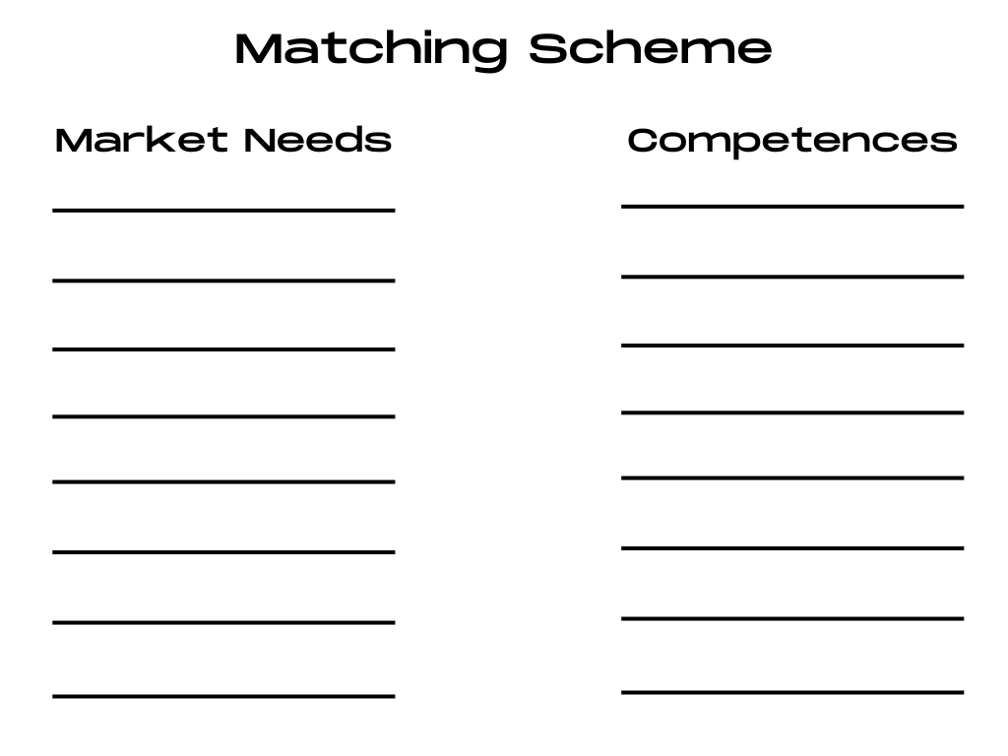

Slide 3
Hvala vam na pažnji!

